Slide 1

ИЗАЗОВИ И ПЕРСПЕКТИВЕ ФИНАНСИЈСКОГ
УПРАВЉАЊА У ЗДРАВСТВЕНИМ УСТАНОВАМА
„део 2.“

Slide 2

ИНФОРМАЦИЈА
О ФИНАНСИЈСКОМ ПОСЛОВАЊУ
ЗУ ИЗ ПЛАНА МРЕЖЕ РС
У 2016.

Slide 3
Информација обухвата податке ЗУ из плана мреже РС на дан 30.09.2016.
Број ЗУ по врстама 9.2015 9.2016
 | Укупно | 345 | 348
 | Разлика
+2 | +ОБ Чачак, ЗЈЗ Нови Пазар | реорганизација
-1 | - ЗЦ Чачак | реорганизација
+2 | + Институт “Торлак”, Завод за биоциде,БГ | препорука ДРИ
+3

Slide 4
“ГОТОВИНСКИ” ПОКАЗАТЕЉИ ПОСЛОВАЊА тј. РЕЗУЛТАТ НА БАЗИ НОВЧАНИХ ТОКОВА |  |  |  | 9.2016
 |  | 9.2015 | 9.2016 | 9.2016/ 9.2015 %
1. | Текући приходи и примања од продаје нефинансијске имовине | 146,531.020 | 150,135.334
 | Текући приходи | 83,12% | 94,71 %
 | Примања од продаје нефинансијске имовине | 16,88 % | *5,29 %
2. | Текући расходи и издаци за нефинансијску имовину | 145,593.732 | 149,596.682
 | Текући расходи | 84,45 % | 94,08 %
 | Издаци за нефинансијску имовину | 16,88 % | *5,92 %
3. | Суфицит – након кориговања | 889.573 | 520.693
+ 2,46
+16,74
+ 2,75
-41,47%

Slide 5
1. АНАЛИЗА ПРИХОДА И ПРИМАЊА - ПО ВРСТАМА И ИЗВОРИМА
Укупни приходи и примања - по врсти - динамика |  | 9.2015 | 9.2016 | Учешће у УП | Индекс %
А. | Укупни приходи и примања | 146.615,547 | 150.245,866 | 100%
1. | Текући приходи* | 121.797,702 | 142.187.736 | 94,64 %
2. | Примања од продаје нефин. имовине* | 24.733,318 | 7.947,958 | 5,29%
3. | Примања од задуживања и продаје нефин. имовине | 84,527 | 110,532 | 0,07%
+2,48
+16,74
-67,87
+30,77
* Промена начина исказивања прихода од продаје лекова и помагала

Slide 6
 | Динамика и структура укупних прихода и примања – по изворима | 9.2015 | 9.2016 структура | индекс % динамика
1. | Укупни приходи и примања | 146.615.547 | 150.245.866
1.1. | из буџета.... * | 2,28% | 3,22% | +44,50*
1.2. | од ООСО (РФЗО) | 85,34% | 84,93% | +1,99
1.3. | из донација и помоћи | 0,23% | 0,15% | -34,3
1.4. | из осталих извора (сопствени) | 12,15% | 11,70% | -1,30
* 1.1. Утицај: трансфери за исплату отпремнина и помоћи у здравству

Slide 7
Укупни приходи и примања од продаје нефинансијске имовине – по изворима |  |  |  | 9.2016
 | Тип установе | Буџет | ООСС | Донације | Остали извори
 | Укупно | 3,22 | 84.93 | 0.15 | 11.70

Slide 8
A. Укупни приходи и примања од продаје нефинансијске имовине – по изворима |  |  |  | 9.2016
 | Тип установе | Буџет | OОСС | Донације | Остали извори
1. | Опште болнице | 1,5 | 96.75 | 0.12 | 1.63
2. | Здравствени центри | 2,44 | 96.11 | 0.04 | 1.41
3. | Клиничко-болнички центри | 0,71 | 96.72 | 0.09 | 2.48
4. | Клинички центри | 4,0 | 91.53 | 0.06 | 4.42
5. | Домови здравља | 5,32 | 87.47 | 0.18 | 7.02
6. | Клинике | 0,97 | 88.39 | 1.15 | 9.50
7. | Институти | 2,26 | 86.77 | 0.43 | 10.54
8. | Заводи | 3,3 | 81.33 | 0.22 | 15.15
РФЗО главни купац – немогућност супституције;
Како повећати обим и квалитет прихода?

Slide 9
Укупни приходи и примања од продаје нефинансијске имовине – по изворима |  |  |  | 9.2016
 | Тип установе | Буџет | ООСС | Донације | Остали извори
1. | Апотеке | 0,47 | 63.90 | 0.00 | 35.63
2. | Специјалне болнице | 2,01 | 71.49 | 0.14 | 25.74
3. | Заводи | 3,3 | 81.33 | 0.22 | 15.15
4. | Заводи за јавно здравље | 15,92 | 41.56 | 0.09 | 42.42
5. | Торлак | 3,63 | 81.02 | 0.0 | 15.35
6 | Завод за биоциде и медицинску екологију | 14,64 | 0.00 | 0.00 | 85.33
7 | Укупно
РФЗО одрeђује цену услуге
Како повећати обим и квалитет услуге - економичност?

Slide 10
2. АНАЛИЗА РАСХОДА И ИЗДАТАКА - ПО ВРСТАМА И ИЗВОРИМА
Укупни расходи и издаци - по врсти – динамика и структура |  | 9.2015 | 9.2016 | индекс % динамика
А. | Укупни расходи и издаци | 145,725,974 | 149,725,173
1. | Текући расходи* | 84,37 % | 94,00% | +14,46
2. | Издаци за нефин. имовину* | 15,53% | 5,93% | -60,75
3. | Издаци за отплату главнице и набавку нефин. имовине | 0,09% | 0,09% | -3,14
+2,74
+14,46
-60,75
-3,14
* Промена начина исказивања расхода за лекове и помагала

Slide 11
 | Динамика и структура укупних расхода и издатака – по изворима | 9.2015 | 9.2016 структура | индекс % динамика
1. | Укупни расходи и издаци | 145.725.974 | 149.725.173 | +2,74
1.1. | из буџета.... * | 2,18% | 3,13% | +47,36*
1.2. | од ООСО (РФЗО) | 85,88% | 85,01% | +1,71
1.3. | из донација и помоћи | 0,13% | 0,13% | +3,00
1.4. | из осталих извора (сопствених) | 11,81% | 11,73% | +2,01
* 1.1. утицај: расходи отпремнина и помоћи у здравству

Slide 12
Укупни расходи и издаци по изворима |  |  |  | 9.2016
 | Тип установе | Буџет | ООСС | Донације | Остали извори
1. | Домови здравља | 5,31 | 87.81 | 0.17 | 6.71
2. | Апотеке | 0,42 | 63.46 | 0.00 | 36.11
3. | Опште болнице | 1,54 | 96.70 | 0.10 | 1.67
4. | Специјалне болнице | 2,23 | 73.17 | 0.11 | 24.49
5. | Заводи | 3,23 | 82.27 | 0.07 | 14.43
6. | Заводи за јавно здравље | 15,88 | 42.92 | 0.05 | 41.15
7. | Здравствени центри | 2,28 | 96.10 | 0.06 | 1.57
8. | Клинике | 0,57 | 89.33 | 0.59 | 9.51
9. | Институти | 2,43 | 85.98 | 0.43 | 11.16
10 | Клиничко-болнички центри | 0,67 | 96.99 | 0.04 | 2.31
11 | Клинички центри | 3,83 | 91.24 | 0.08 | 4.86
12 | Торлак | 1,09 | 77.70 | 0.00 | 21.22
13 | Завод за биоциде и медицинску екологију | 17,13 | 0.00 | 0.00 | 82.87
14 | Укупно | 3,13 | 85.01 | 0.13 | 11.73

Slide 13
Приходи од Републике утрошени:
    32,46% за набавку нефинансијске имовине
    67,54% за текуће расходе
Приходи од АПВ утрошени:
    83,44 % за набавку нефинансијске имовине
    16,56% за текуће расходе
Приходи од Град-Општина утрошени:
    29,29 % за набавку нефинансијске имовине
    70,71% за текуће расходе
Сопствени приходи утрошени:
    39,64 % за набавку нефинансијске имовине
    60,36% за текуће расходе (56,87% на плате)
Распоред трошења прихода по изворима

Slide 14
Укупни расходи и издаци за набавку нефинан. имовине 9.2016. -динамика и структура |  | 9.2015 | 9.2016 | Индекс %
1 | Текући расходи | 122..956.280 | 140.741.285 | +14,46
1.1. | Расходи за запослене | 63,64% | 56,56 | +1,74
1.2. | Коришћење услуга и роба | 35,57 | 42,77 | +37,62
1.3. | Амортизација | 0 | 30
1.4. | Отплата камата и прат.трошк.задуж. | 0,07 | 0,05 | -10,06
1.5. | Донације, дотације и трансфери | 0,22 | 0,18 | -7,3
1.6. | Остали расходи | 0,49 | 0,43 | +0,32
2. | Издаци за нефинансијску имовину | 22,637.452 | 8,856.397 | -60,88
2.1. | Основна средства | 11,46% | 34,81% | +18,85
2.2. | Залихе | 88,54% | 65,14% | -71,28

Slide 15
 | СТРУКТУРА РАСХОДА: расходи по основу коришћења роба и услуга 9.2016 | 9.2015 | 9.2016 | Индекс %
1. | Коришћење роба и услуга | 43.740.003 | 60.193.445 | +37,62
1.1. | Стални трошкови | 17,24% | 12,49% | -0,29
1.2. | Трошкови путовања | 0,48 | 0,30 | -13,14
1.3. | Услуге по уговору | 4,94 | 3,54 | -1,29
1.4. | Специјализоване услуге | 1,49 | 1,10 | +2,20
1.5. | Текуће поправке и одржавање | 5,07 | 3,97 | +7,71
1.6. | Материјал | 70,79 | 78,59 | +52,79

Slide 16
1. | Сопствени приходи и примања | 9.2016 | Учешће сопствених прихода у укупном приходу
1. | Укупни сопствени приходи и примања | 17.562.933 | 11,7 %
2. | Однос расхода-издатака / прихода –примања
 | ООСО | +0,25% | ⬆приходи
 | Остали извори | +0,08% | ⬆приходи
3. | Резултат новчаног тока | 9.2015 | 9.2016
 | Суфицит* | 889.573 | 520.693
*одређене корекције резултата новчаног тока у складу са регулама се врше
на крају године, па приказано не одсликава потпуно реалност

Slide 17
“СТАРИ” ПРОБЛЕМИ: НЕЛИКВИДНОСТ
РЕПУБЛИЧКИ ФОНД ЗА ЗДРАВСТВЕНО ОСИГУРАЊЕ | НЕИЗМИРЕНО | %учешће у укупном дугу | НЕИЗМИРЕНО | %учешће у укупном дугу
 | на дан |  | на дан
 | 30.09.2016. |  | 30.11.2016.
1.ДОМ ЗДРАВЉА | 2.152.986.967,70 | 20,87 | 2.112.916.076,22 | 20,45
2АПОТЕКА | 2.302.109.137,10 | 22,32 | 2.290.538.313,33 | 22,17
3.ЗЦ | 1.538.401.743,24 | 14,91 | 1.600.162.442,70 | 15,49
4.ОПШТА БОЛНИЦА | 1.457.746.227,25 | 14,13 | 1.469.411.520,12 | 14,22
5.ЗАВОД | 124.420.508,90 | 1,21 | 125.001.627,68 | 1,21
6.КЛИНИКА | 196.278.017,34 | 1,90 | 454.219.681,84 | 4,40
7.ИНСТИТУТ | 853.374.815,14 | 8,27 | 857.289.817,25 | 8,30
8.КБЦ | 573.773.217,99 | 5,56 | 400.209.163,29 | 3,87
9.КЛИНИЧКИ ЦЕНТАР | 765.242.018,17 | 7,42 | 731.158.680,75 | 7,08
10.СПЕЦИЈАЛНА БОЛНИЦА | 349.946.822,68 | 3,39 | 290.817.488,76 | 2,81
11. РФЗО | 401.341,92 | 0,00 | 439.860,86 | 0,00
 | 10.314.680.817,43 | 100,00 | 10.332.164.672,80 | 100,00

Slide 18
“НОВИ” ПРОБЛЕМИ:
(НЕ) НАМЕНСКО КОРИШТЕЊЕ СРЕДСТАВА
ПЛАТЕ-СКРАЋЕНО РАДНО ВРЕМЕ
КАДРОВСКА ПОЛИТИКА???
УКУПАН ИЗНОС НЕНАМЕНСКИ КОРИШТЕНИХ СРЕДСТАВА 50.241.493
ЗЦ Врање 17.348.364,78 ОБ Крушевац 11.449.238,53 ОБ Смедерево 6.833.442,02 ЗЦ Аранђеловац 2.711.061,79 ОБ Пирот 2.645.390,20 ОБ Врбас 2.364.110,45 ОБ Краљево 2.187.665,45 ОБ Пожаревац 1.721.520,27 ДЗ Бачка Топола 1.191.625,11 СБ Ковин 1.092.664,51 ИОХБ Бањица 696.414,44

Slide 19
ПОСЛЕДИЦЕ: ЗДРАВСТВЕНЕ УСТАНОВЕ У БЛОКАДИ !!!!
СТАЊЕ У 9.2016
 | Болнице | Блокада
1 | ЗЦ Књажевац | 3 године
2 | КБЦ Драгиша Мишовић | 1 месец
3 | ЗЦ Ужице | 1,3 године
4 | ЗЦ Врање | 3 месеца
5 | ЗЦ Сурдулица | 1,6 године
6 | СБ за рехибилтацију | 2 године
7 | Завод за хитну помоћ Ниш | 8 месеци
8 | ОБ Вршац | 3 месеца
9 | ОБ Бор | 4 месеца
10 | КБЦ Приштина | 2 године

Slide 20
 | Апотеке | Блокада
9 | Апотека Панчево | 8 месеци
10 | Апотека Шабац | 3 месеца
 | Домови здравља | Блокада
11 | ДЗ Лесковац | 3 године
12 | ДЗ Ћуприја | 2 године
13 | ДЗ Житорађа | 3 године
14 | ДЗ Смедервска паланка | 1,4 године
15 | ДЗ Мајданпек | 3 месеца
16 | ДЗ Приштина | 3 године
17 | ДЗ Савски венац | 2 године

Slide 21
МОГУЋНОСТИ ПОБОЉШАЊА ФИНАСИРАЊА ЗУ:
-Начин и услови финансирања РФЗО
-Правилник о финансирању здравствене заштите
СТАЊЕ:
- уговор са РФЗО је суштински тзв.“уговор по приступу“ тј. „узми или остави“
- КЗУС учествује у процесу “преговарања”
- Комисија за “преговоре” броји 45 чланова од којих 42 члана РФЗО, систем одлучивања о предлозима већином гласова

Slide 22

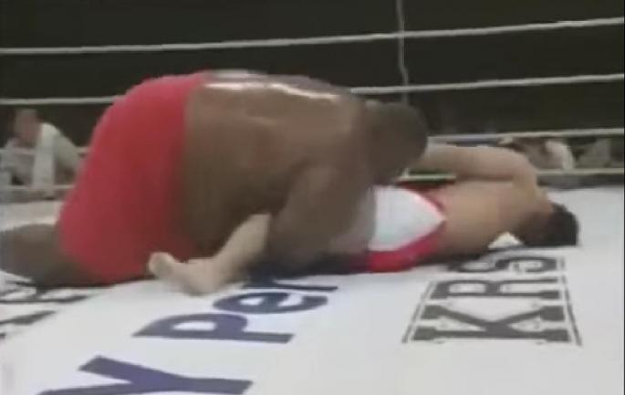
ПРОЦЕС ПРЕГОВАРАЊА

Slide 23
опредељених финансијских средстава.
Правилник о уговарању
Члан 7. (2015. год)
План рада здравствене установе из Плана мреже мора бити сачињен на основу елемената из Плана здравствене заштите.
Планирани обим здравствених услуга, по правилу, није мањи од обима
здравствених услуга извршених у претходној години
Примедбе КЗУС - резултат
Члан 7. (2016. год)
Планирани обим здравствених услуга не може бити мањи од планираног обима здравствених услуга у претходној години, осим у случају да здравствена установа из објективних разлога предложи смањење планираног обима здравствених услуга, о чему мишљење даје надлежна здравствена установа која обавља делатност јавног здравља и доставља га филијали.
Суштина предлога КЗУС на члан 7. Правилника
Планирани обим здравтвених услуга може бити мањи из објективних разлога односно из разлога реалног смањења опредељених финансијских средстава.

Slide 24
ПРИМЕР:
Здравствене установе Хрватске у 2015. години - 9% већи број услуга захтевао је 20% више финансијских средстава!
УСТАНОВА | + број услуга | +повећање средстава
КЛИНИЧКИ БОЛНИЧКИ ЦЕНТАР ОСИЈЕК | 5% | 19%
КЛИНИЧКИ БОЛНИЧКИ ЦЕНТАР РИЈЕКА | 30% | 24%
ОПЋА БОЛНИЦА ВАРАЖДИН | 2% | 25%
ОПЋА БОЛНИЦА ЗАДАР | 4% | 33%
ЉЕЧИЛИШТЕ БИЗОВАЧКЕ ТОПЛИЦЕ | 24% | 18%
ЉЕЧИЛИШТЕ ТОПУСКО | 37% | 16%

Slide 25
ПРЕНАМЕНА:
Законом о буџетском систему даје се могућност до 5%
БЕЗ ПРЕНАМЕНЕ - ГУБИТАК! НЕЕФИКАСНОСТ!
РФЗО-НЕ
КЗУС-ДА

Slide 26
ПРАВИЛНИК О УГОВАРАЊУ
ПРИЗНАВАЊЕ УТРОШАК ИСКАЗАНИХ У ФАКТУРИ
Предлог РФЗО:
- признавање средстава до висине уговорених средстава
Предлог КЗУС:
- признавање средстава до висине фактурисаних и
признавање текућој или пренос у наредни обрачунски период

Slide 27
Предлог КЗУС:
ПРИЗНАВАЊЕ СРЕДСТАВА ДО ВИСИНЕ ФАКТУРИСАНИХ ЗА ОСТАЛЕ ТРОШКОВЕ
Укључивање следећих позиција:
ПО-накнаде за УО и НО у ЗУ
-трошкове физико техничког обезбеђења
-оправдане трошкови чишшења и одржавања
-чланарине, судске казне........
Проширење тзв. дискреционог дела, тј. некласифкованих у ОМТ (био 1% сада је 5% а захтев је на 15%)

Slide 28
УСЛОВИ УГОВАРАЊА И ПОСЛОВАЊА
Да се обезбеде уједначени услови угорања и пословања јавног и приватног сектора
ПРИМЕР: апотеке, али и све друге здравствене установе
ПРИВАТНИ СЕКТОР
ЈАВНИ СЕКТОР

Slide 29
Проценат учешћа јавног здравства у укупним
здравственим трошковима 31. од 35.

Slide 30


Како финансијско пословање здравствених установа виде медији
U DUGU NEVEROVATNIH 100 MILIONA EVRA
Umesto na lekove, trošili na plate, putovanja i stimulacije
15. 09. 2016 - 06:58h
| Komentara: 227
Zdravstvene ustanove u Srbiji ukupno duguju 100 miliona evra. U ovom trenutku 21 zdravstvena ustanova suočava se sa blokadom računa. Neke od njih nalaze se u blokadi čak tri godine, dok više od godinu dana isti problem ima 11 ustanova.

Slide 31
Економски лексикон
Ефикасност се уобичајено мери односом ефекта и улагања или утрошка
Објективност резулатата се постиже поређењем посматрног система са резултатима других релевантних система

Slide 32
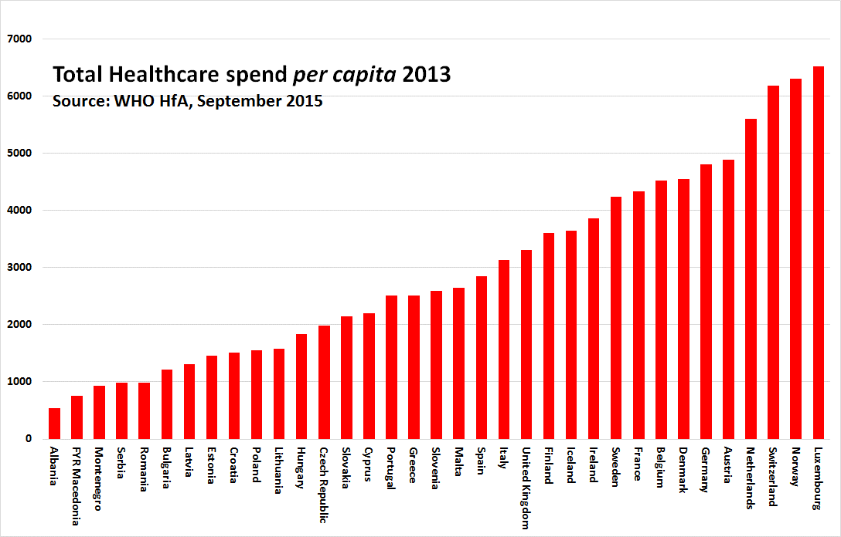
Укупна здравствена потрошња по становнику - 32 од 35 земаља;
сви инпуту су исти: лекови, осим цене рада

Slide 33


„Bang for the buck“
критеријум, односно - колико здравствених
услуга можете добити за неку количину новца (за један долар)

Slide 34
Колико здравствених услуга за 1 долар
14. место од 35

Slide 35


Slide 36


Slide 37

ХВАЛА НА ПАЖЊИ!

